Slide 1
BALANCEO DE CARGAS EN SERVIDORES WEB
ALEJANDRA GARCES GIL
JUAN ESTEBAN LIZARAZO QUINTERO
VICTOR ANDRES SILVA MEDINA

Slide 2

¿QUÉ SON LOS SERVIDORES WEB?
Un servidor web es un tipo de servidor informático que se utiliza para almacenar y entregar contenido web a los usuarios. El contenido web puede incluir páginas web, imágenes, archivos multimedia y otros tipos de datos.
Los servidores web funcionan utilizando el protocolo HTTP (Hypertext Transfer Protocol), que es el protocolo estándar para la transmisión de datos en la World Wide Web. Cuando un usuario visita una página web, su navegador envía una solicitud al servidor web correspondiente. El servidor web responde a la solicitud enviando la página web al navegador del usuario. Algunos de los servidores web más populares incluyen Apache, Nginx y IIS.

Slide 3

BALANCEO DE CARGAS EN SERVIDOR WEB.
El balanceo de carga de servidores web es una técnica que distribuye la carga de trabajo entre múltiples servidores web. Esto se hace con el objetivo de mejorar el rendimiento, la disponibilidad y la escalabilidad de una aplicación o sitio web.

Slide 4
MÉTODOS DE BALANCEO
02
01
03
TCP/IP
DNS
HTTP
Balanceo de carga basado en capa de red (TCP/IP)
Balanceo de carga basado en DNS
Balanceo de carga basado en capa de aplicación
(HTTP)

Slide 5
Módulo Proxy Balancer
El módulo Proxy Balancer es un componente de Apache HTTP Server que permite realizar el balanceo de carga en un entorno web. Este módulo permite distribuir las solicitudes de los clientes entre múltiples servidores backend, optimizando el rendimiento y la disponibilidad de un sitio web o aplicación

Slide 6

MÉTODOS PROXY
Byrequest
Bytraffic
Se balancea distribuyendo
la carga por petición entrante.
Se balancea teniendo en cuenta la
cantidad de bytes que se van a procesar.
Bybusyness
Heartbeat
Se balancea distribuyendo las
peticiones a los servidores según la cantidad que
tienen en su pila de request.
Se balancea la carga según el tiempo de
disponibilidad de los servidores.

Slide 7

CONFIGURACIÓN NGINX COMO SERVIDOR WEB.
La configuración de Nginx como servidor web es el proceso de configurar el servidor web Nginx para que aloje un sitio web o aplicación web. La configuración de Nginx se realiza editando el archivo de configuración de Nginx

Slide 8
CONFIGURACIÓN Haproxy COMO SERVIDOR WEB.
La configuración de Haproxy se realiza a traves de un archivo de configuración, donde se especifica el puerto en el que escuchara el equilibrio de carga, dirección IP del frontend, lista de servidores que van a procesar las solicitudes.

Slide 9
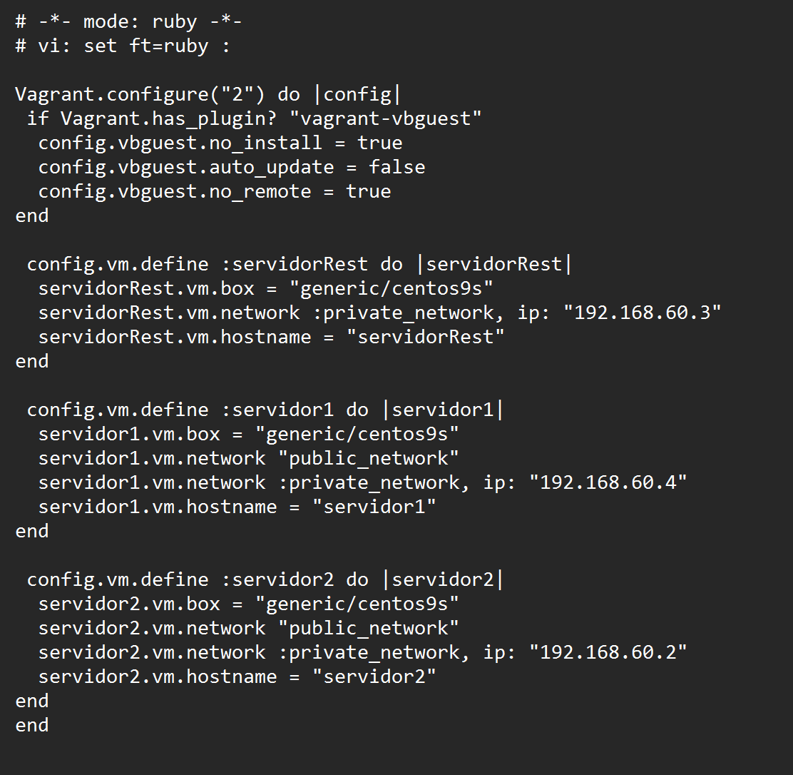
CONFIGURACIÓN HAProxy COMO SERVIDOR WEB.

Slide 10
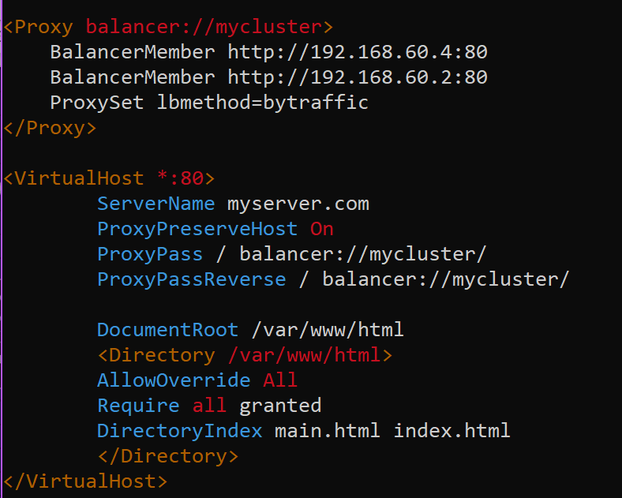
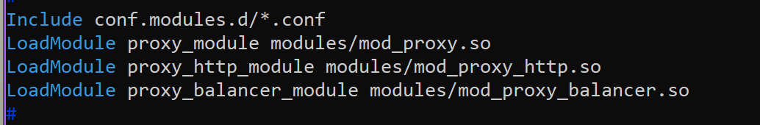
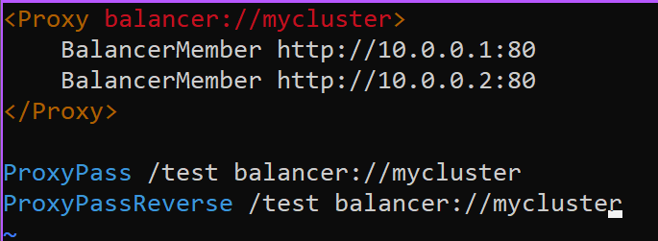
CONFIGURACIÓN HAProxy COMO SERVIDOR WEB.

Slide 11
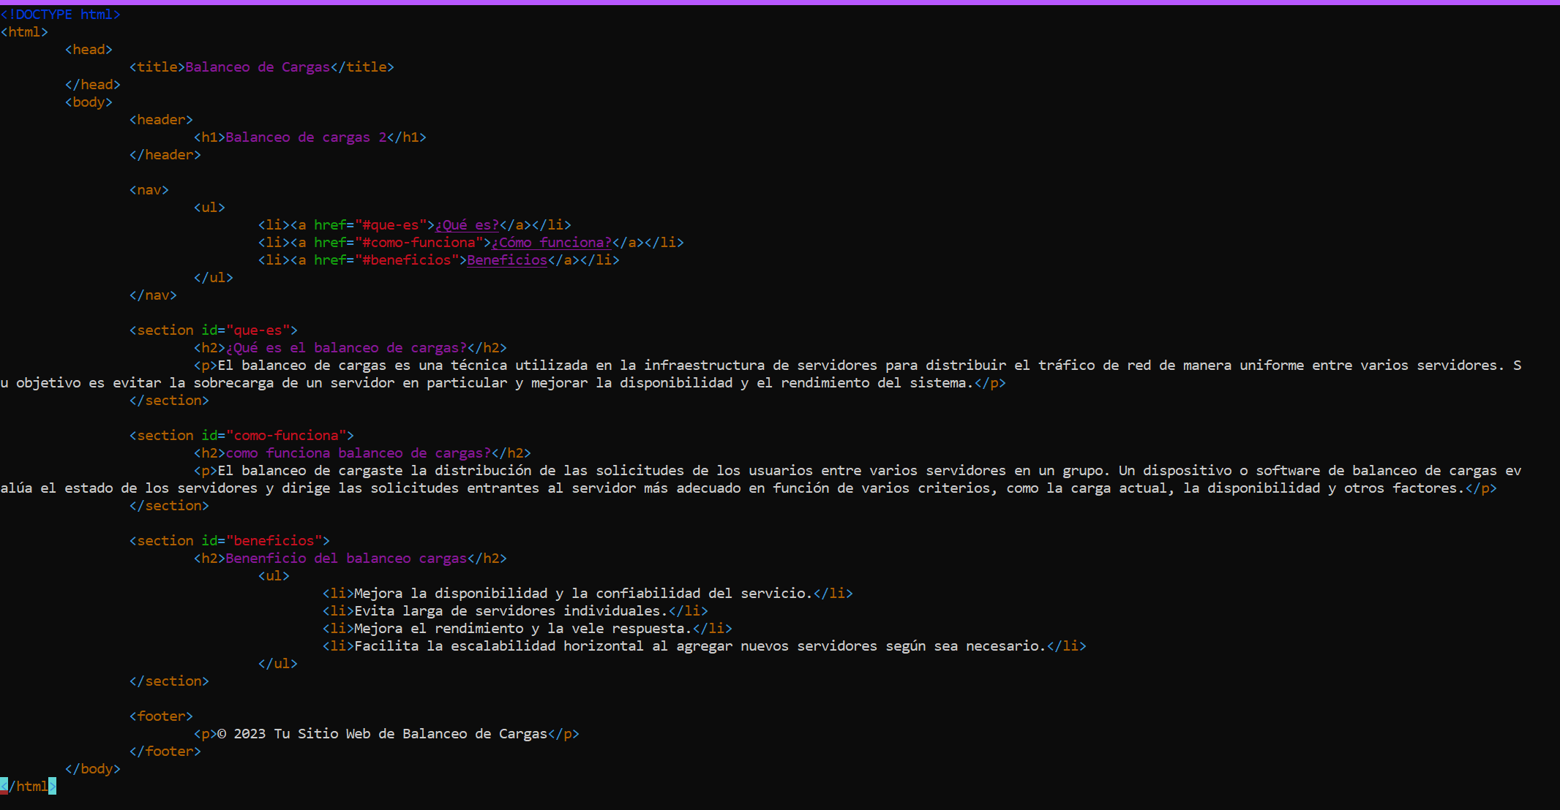
CONFIGURACIÓN HAProxy COMO SERVIDOR WEB.

Slide 12
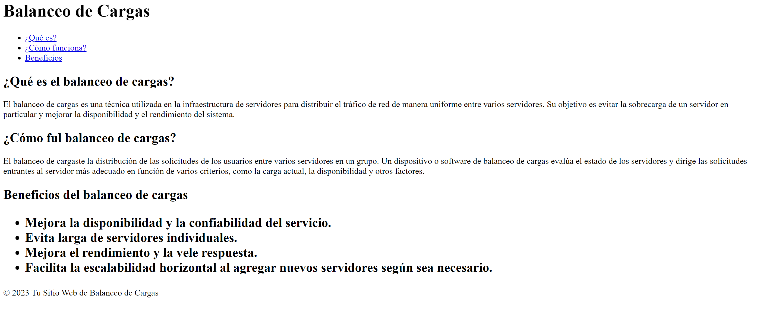
CONFIGURACIÓN HAProxy COMO SERVIDOR WEB.

Slide 13
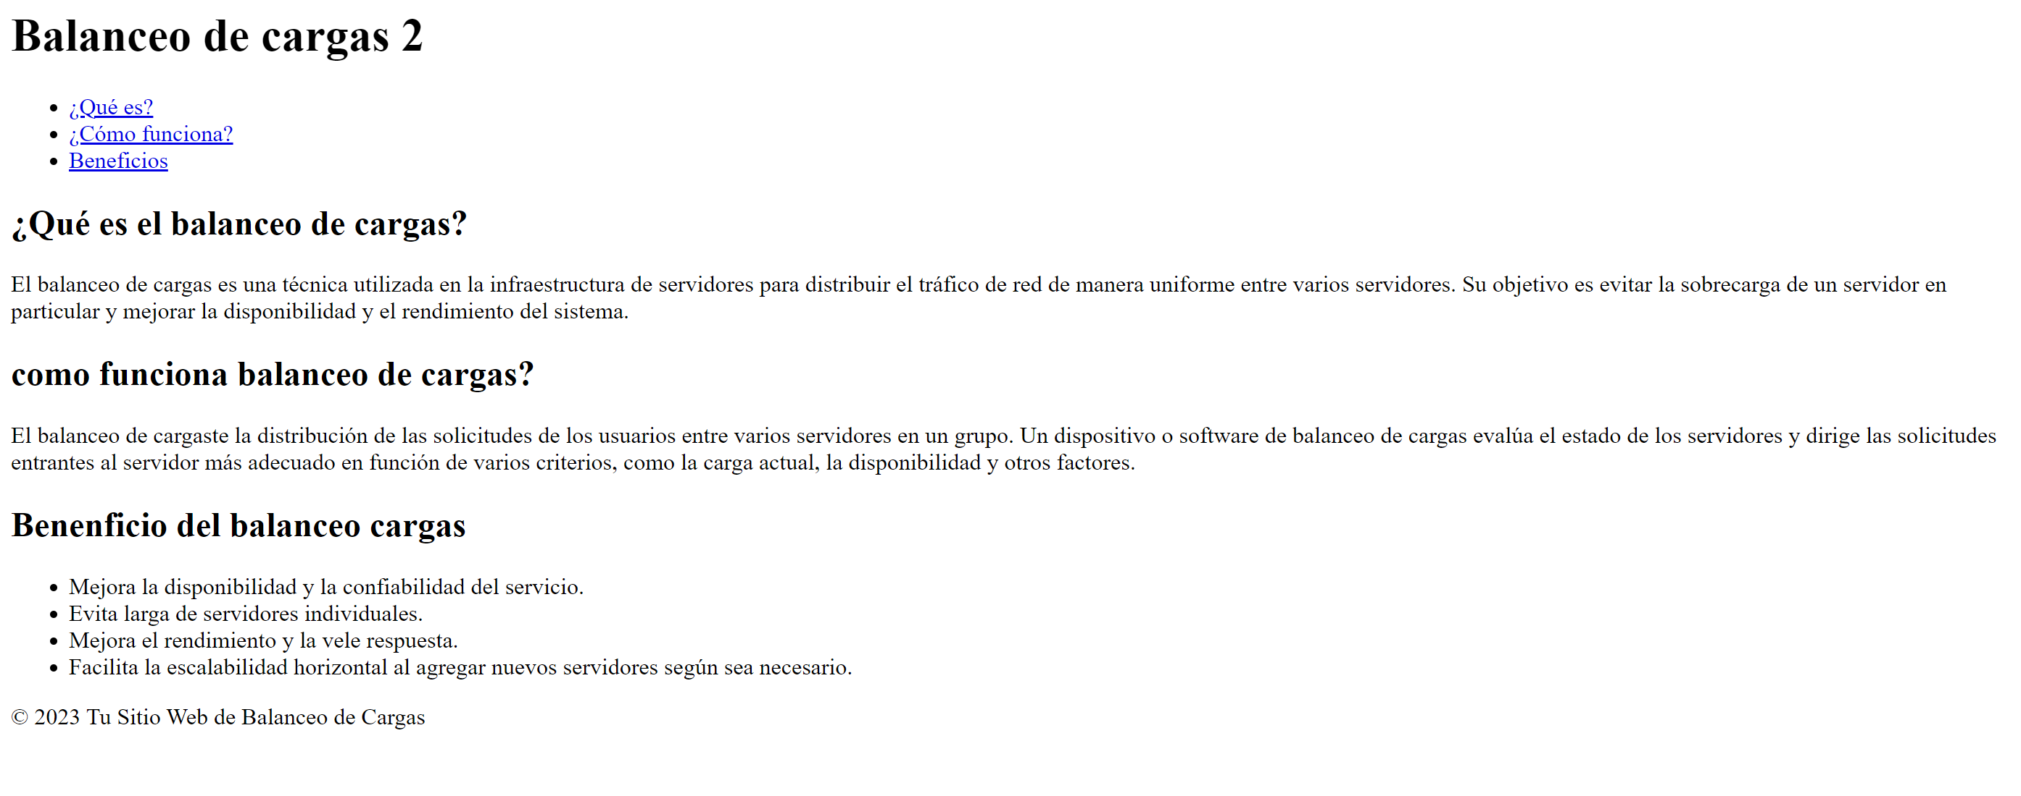
CONFIGURACION HAProxy COMO SERVIDOR WEB.

Slide 14
CONFIGURACIÓN HAProxy COMO SERVIDOR WEB.

Slide 15
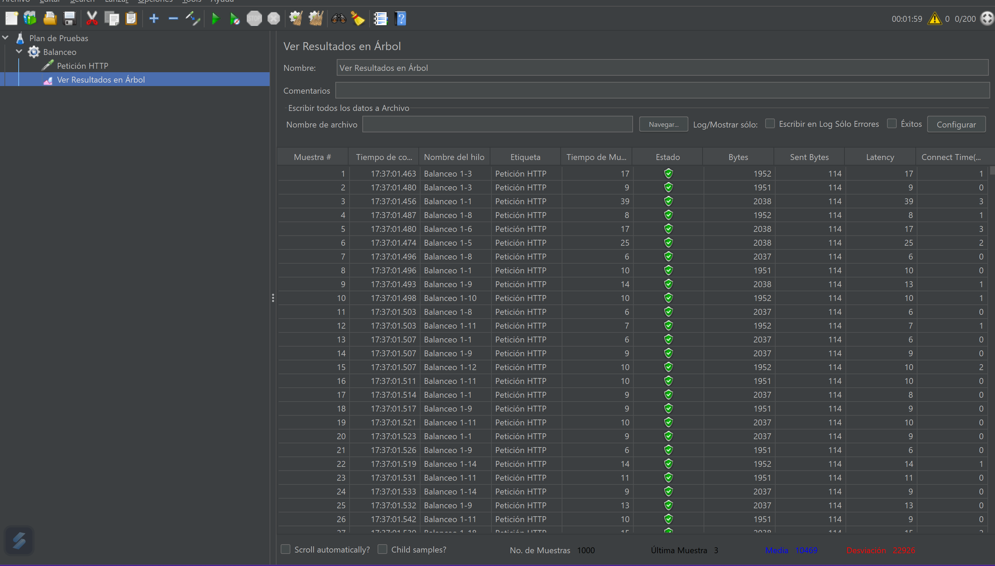
VERIFICACIÓN HAProxy CON JMETER.

Slide 16
Docker
Docker es una plataforma de software que permite crear, implementar y gestionar aplicaciones en contenedores virtuales. Docker facilita la gestión de aplicaciones en producción al proporcionar una forma centralizada de administrar los contenedores.

Slide 17
Configuración contenedores
Un contenedor es una unidad de software que contiene el
código y todas las dependencias de una aplicación, para
que funcione de forma rápida y consistentemente en
entornos computacionales

Slide 18
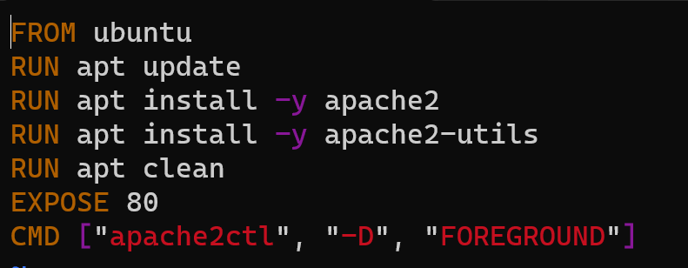
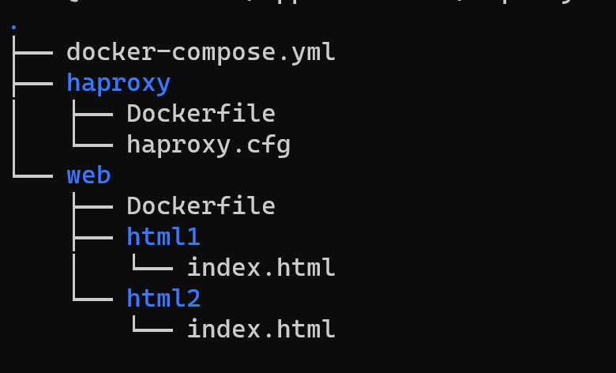
Configuración contenedores

Slide 19
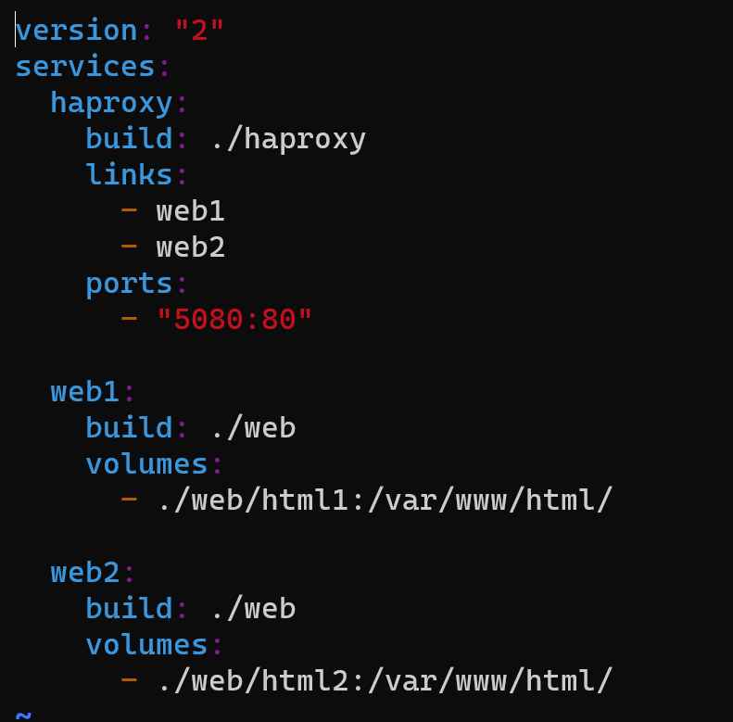
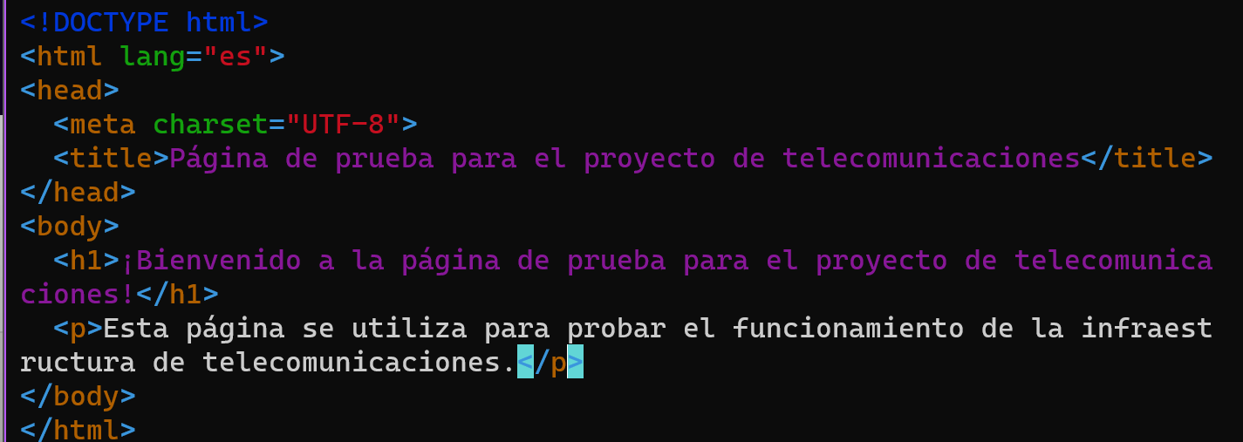
Configuración contenedores

Slide 20

Configuración contenedores

Slide 21
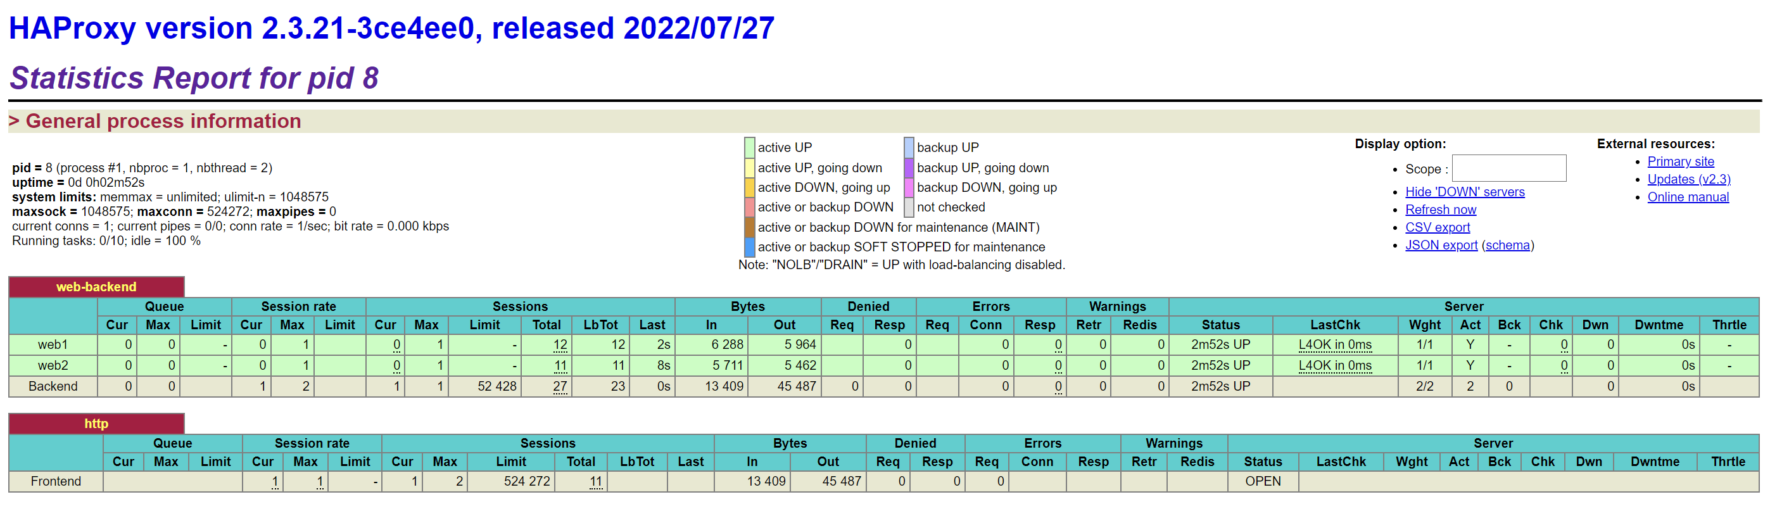
Configuración contenedores

Slide 22
Referencias
https://www.computerworld.es/tendencias/que-es-el-balanceo-de-carga
https://www.ibm.com/docs/en/i/7.1?topic=ssw_ibm_i_71/rzaie/rzaiemod_proxy_balancer.html
https://httpd.apache.org/docs/2.4/mod/mod_proxy.html.
https://httpd.apache.org/docs/2.4/mod/mod_proxy_balancer.html.
https://httpd.apache.org/docs/2.4/mod/mod_lbmethod_bytraffic.html.

